Slide 1

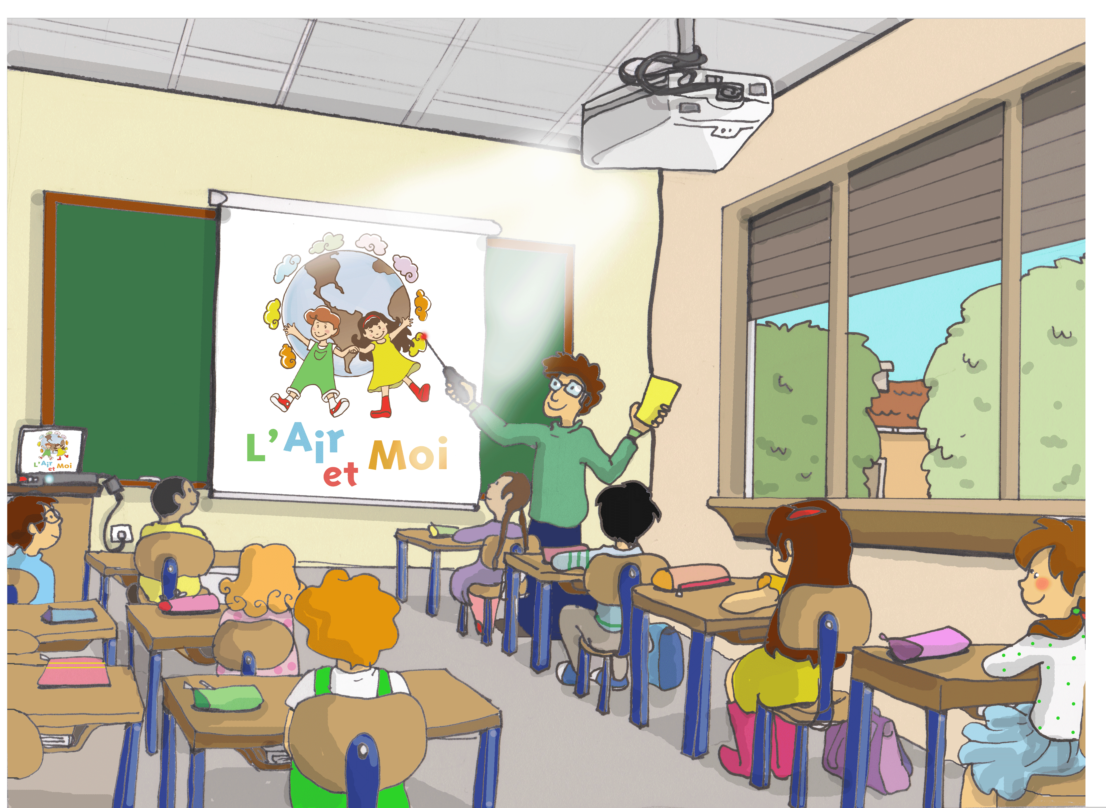




L’air de ma classe
Cliquez ici pour
accéder au mode d’emploi du diaporama
Version 1
en cours d’amélioration
28/02/2024
M⁸ - 1
Notes:
Merci d’adresser vos propositions d’amélioration par mail à lairetmoi@gmail.com ou par téléphone au 09 84 36 11 57

Slide 2
SOMMAIRE
L’importance de l’air
Le renouvellement d’air
L’air intérieur
L’importance de la mesure
M⁸ - 2

Slide 3

L’importance
de l’air
SOMMAIRE
M⁸ - 3

Slide 4








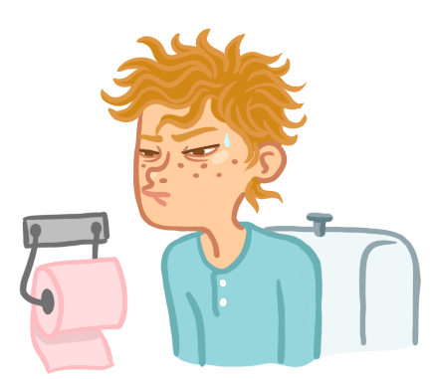
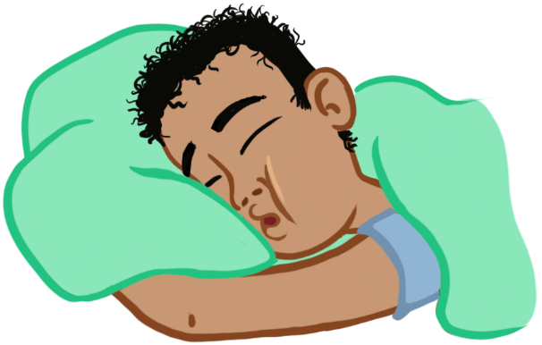


Quels sont les besoins essentiels à la vie ?
L’air de ma classe
Il est
recommandé de boire 1,5 litre d’eau par jour, mais ce volume dépend de chacun (morphologie, santé…)
1
2
3
INFO
Pour un sommeil de meilleure qualité, on recommande une température comprise entre 16 et 18°C environ.
Respirer
Boire
Manger
GUIDE
Et d’autres encore…
VIDEO
4
5
6
INFO
1. Respirer
2. Boire
3. Manger
4. Dormir
5. Faire ses besoins
6. Et d'autres encore
TP
Dormir
Faire ses besoins
M⁸ - 4
Re-Bo-Ma-Do-Fb-Au

Slide 5


Combien de litres d’air est-ce que je respire approximativement par jour ?
L’air de ma classe
1
100 litres
INFO
2
15 000 litres
1 500 litres
GUIDE
3
3 000 litres
VIDEO
4
15 000 litres
TP
4. 15 000 litres
* La quantité d’air exacte que je respire dépend de mon sexe, de ma taille, de ma corpulence et surtout de l'activité physique que je réalise.
M⁸ - 5

Slide 6

De quoi est composé l’air
que l’on inspire ?
L’air de ma classe
1
78% de diazote (N₂)
INFO
2
21% de dioxygène (O₂)
GUIDE
3
1% d’autres gaz et de particules fines
VIDEO
Dont :
Environ 93% d’argon (Ar)
Environ 4% de dioxyde de carbone (CO₂)
Environ 2% de gaz polluants : oxydes d’azote (NO₂…), oxydes de soufre (SO₂…), ozone (O₃)…
Moins de 1% de gaz rares : néon (Ne), krypton (Kr), xénon (Xe), hélium (He)…
1 : 78% de diazote
2 : 21% de dioxygène
3 : 1% de gaz divers et
particules fines
TP
M⁸ - 6
Az-Ox-Gp

Slide 7

De quoi est composé l’air
que l’on expire ?
L’air de ma classe
1
78% de diazote (N₂)
INFO
2
17% de dioxygène (O₂)
GUIDE
3
4% de dioxyde de carbone (CO₂)
VIDEO
4
1% de gaz divers et
particules fines
1 : 78% de diazote
2 : 17% de dioxygène
3 : 4% de dioxyde de
carbone
4 : 1% de gaz divers et
particules fines
TP
M⁸ - 7
Az, Ox, Dc, Gp

Slide 8
Renouvellement de l’air
SOMMAIRE
M⁸ - 8

Slide 9
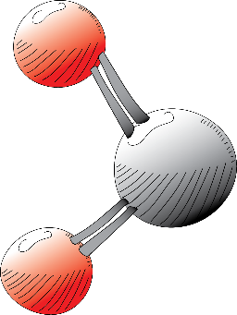
Qu’est-ce que le dioxyde de carbone* ?
L’air de ma classe
C’est un gaz émis par la respiration des occupants de la pièce et par la combustion.
INFO
Il est incolore et inodore.
GUIDE
Dioxyde de carbone = CO₂
VIDEO
C’est une molécule composée d’un atome de carbone et de deux atomes d’oxygène
TP
La présence de L’Abeille sur une diapositive invite l’enseignant ou l’animateur à questionner les élèves…
*Également appelé gaz carbonique
M⁸ - 9

Slide 10

L’accumulation de CO₂
dans une pièce occupée
L’air de ma classe
Considérons que des enfants entrent dans une pièce fermée
INFO
Chaque personne consomme du dioxygène :
O₂
…...........
1
O₂
CO₂
GUIDE
O₂
CO₂
… et produit du dioxyde de carbone CO₂
O₂
CO₂
O₂
CO₂
…...........
O₂
CO₂
2
O₂
CO₂
O₂
CO₂
VIDEO
Ainsi, le
CO₂ expiré
s’accumule tant que la pièce reste fermée
3
TP
…...........
M⁸ - 10

Slide 11
Utiliser le CO₂ comme
indicateur de confinement
L’air de ma classe
Le CO₂ est l’indicateur de confinement (manque de renouvellement d’air).
Plus il est présent en quantité dans une pièce :
plus on considère que l’air est confiné
plus les polluants intérieurs se concentrent
L’air de la pièce doit être renouvelé, en ouvrant les fenêtres par exemple.
INFO
GUIDE
VIDEO
TP
M⁸ - 11

Slide 12
L’impact du manque de
renouvellement de l’air
CO₂
L’air de ma classe
5 000 ppm
Valeur maximale des appareils de mesure
Envie de dormir, mal de tête, favorise l’accumulation des polluants intérieurs et la transmission des maladies infectieuses
INFO
Aérer vite
1 500 ppm
Valeur d’action rapide
GUIDE
Problèmes d’attention :
plus de difficulté à se concentrer et à
prendre des décisions.
Aérer
VIDEO
800 ppm
Valeur repère
Conditions idéales pour travailler, peu d’accumulation de polluants et de virus dans l’air
Bon
TP
≈ 400 ppm
Concentration extérieure
M⁸ - 12

Slide 13
Quels sont les avantages de l’aération ?
L’air de ma classe
INFO
1
Amélioration de la qualité de l'air intérieur
GUIDE
2
Meilleures conditions d'apprentissage
VIDEO
1 : Amélioration de la qualité de l'air intérieur
2 : Meilleures conditions d'apprentissage
3 : Baisse le nombre de virus dans l’air
3
Baisse de la quantité de virus dans l’air
(COVID et autres).
TP
Aq – Mc - Bv
Recommandations pour l’enseignant ou l’animateur : Cliquez sur l’icône GUIDE (voir menu à gauche)
M⁸ - 13

Slide 14
L’air intérieur
SOMMAIRE
M⁸ - 14

Slide 15
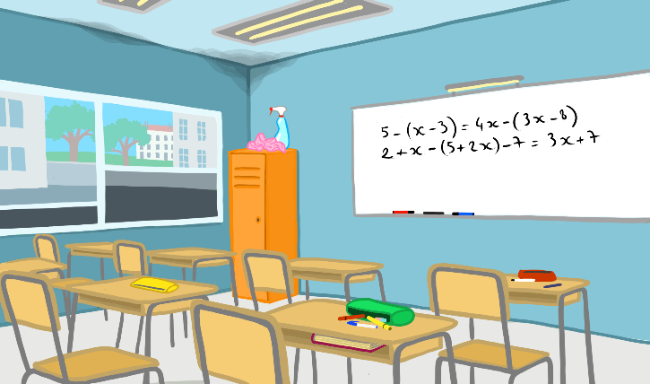
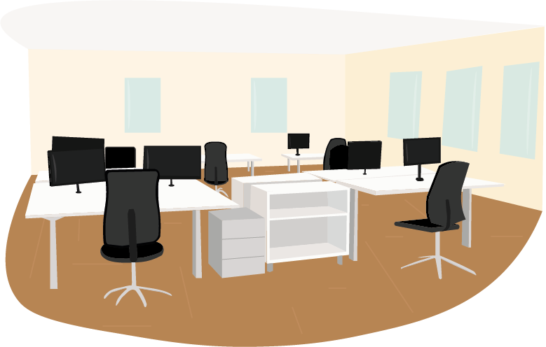

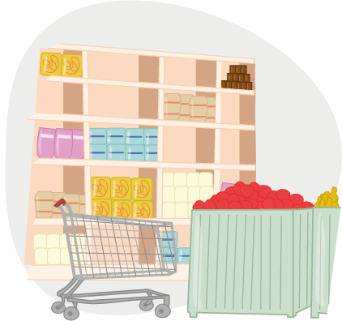

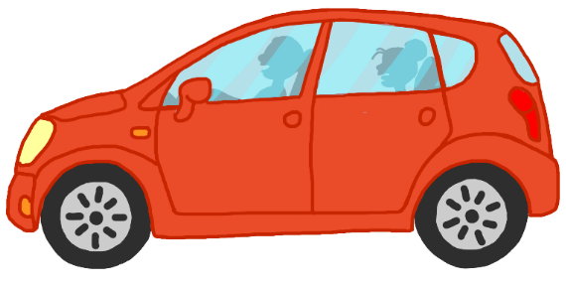
Donne des exemples d’espaces fermés
L’air de ma classe
1
2
3
INFO
La maison
L’école
Le travail
GUIDE
4
6
5
VIDEO
1 : La Maison
2 : L’École
3 : Le Travail
4 : Les Magasins
5 : Les Lieux Publics
6 : les Transports
TP
Les magasins
Les lieux publics
Les transports
M⁸ - 15
Ms, Ec, Tr, Mg, Lp, Tr

Slide 16



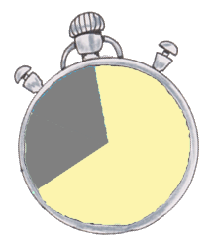
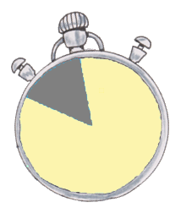
Combien de temps passons-nous en
moyenne à l’intérieur chaque jour ?
L’air de ma classe
2
Nous passons 70 à 90% de notre temps dans des lieux fermés !
1
INFO
ENTRE 4 ET 7 HEURES
ENTRE 7 ET 10 HEURES
GUIDE
VIDEO
3
4
Réponse 4 :
Entre
16 et 22 Heures
TP
ENTRE 10 ET 16 HEURES
ENTRE 16 ET 22 HEURES
M⁸ - 16

Slide 17
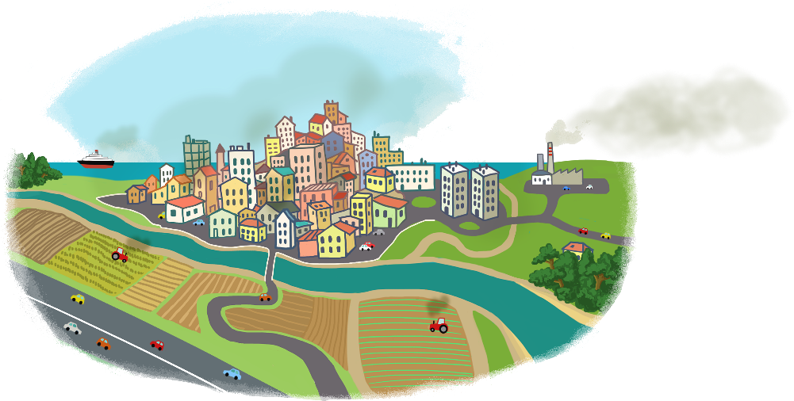

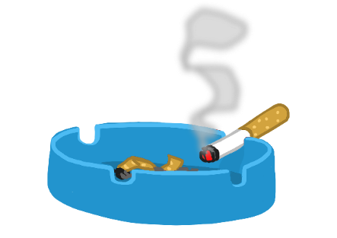


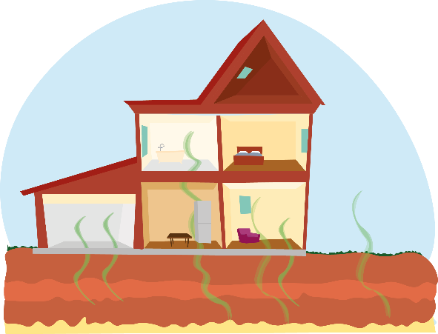
Quelles sont les principales causes
de la pollution de l’air intérieur ?
L’air de ma classe
1
2
INFO
LA POLLUTION DE L’AIR EXTÉRIEUR
LA POLLUTION DUE AUX OCCUPANTS
GUIDE
3
4
VIDEO
1 La pollution de l’air extérieur
2 La pollution due aux occupants
3 La pollution due au bâtiment
4 : La pollution due au sol
TP
LA POLLUTION DUE AU BÂTIMENT
LA POLLUTION DUE AU SOL
Ae – Oc – Ba - So
M⁸ - 17

Slide 18

Comparé à l’air extérieur,
l’air intérieur est généralement……
L’air de ma classe
1
Moins pollué
INFO
L’air intérieur, c’est de l’air extérieur auquel s’ajoutent les pollutions de l’intérieur !
GUIDE
2
Aussi pollué
Il peut être jusqu’à
10 fois plus pollué !
VIDEO
3
Plus pollué
TP
Réponse 3 :
Plus pollué
M⁸ - 18

Slide 19
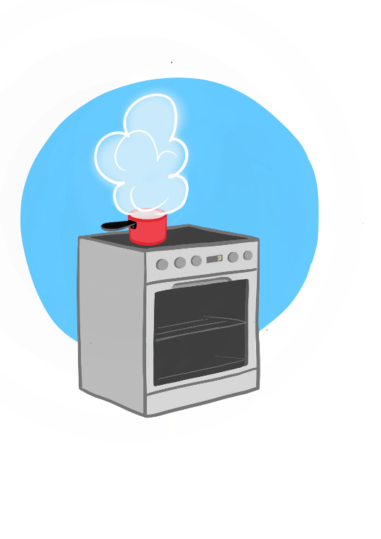
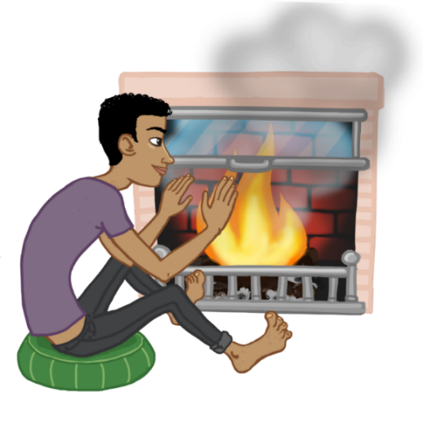
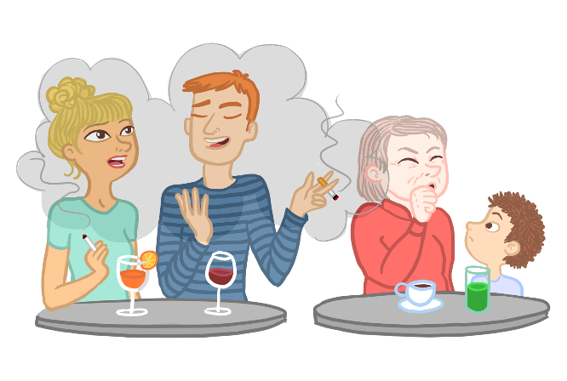



Cite quelques activités qui
peuvent polluer l’air intérieur ?
L’air de ma classe
1
2
3
INFO
FUMER
REALISER UN FEU DE CHEMINÉE
CUISINER
(Friture, brûleur mal réglé…)
GUIDE
VIDEO
4
5
6
1 : Fumer
2 : Feu de cheminée
3 : Cuisiner
4 : Utiliser des bombes aérosols
5 : Bricoler
6 : Faire le ménage
TP
UTILISER DES BOMBES AÉROSOLS
(Insecticides, parfums d’ambiance…)
BRICOLER
(Peindre, poncer, coller)
FAIRE LE MÉNAGE
(Produits d’entretien…)
M⁸ - 19

Slide 20
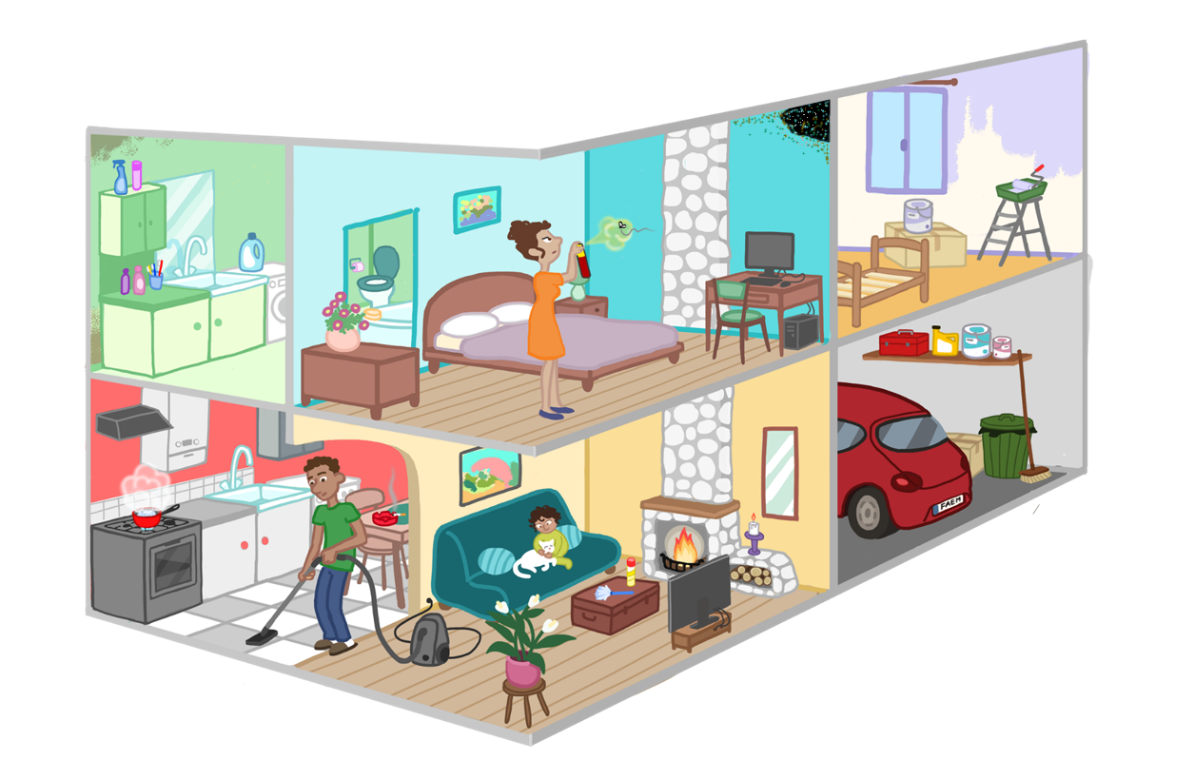
Qu’est-ce qui pollue l’air intérieur
de ta maison ?
5
6
  Insecticide
  POP…
  Peinture
  COV, particules, toxiques
2
3
4
  Humidité
  Moisissures
L’air de ma classe
  Produits ménagers COV
  Biocides…
  Lit (matelas)
  Acariens
  Stockage des déchets
  Micro-organismes, COV, allergènes
7
INFO
1
  Mobilier Formaldéhyde, COV
14
  Véhicule
  Oxydes d’azote, COV, particules fines, monoxyde de carbone…
Mobilier
Produits ménagers
Lit
Insecticides
Humidité
Peinture
Stockage des déchets
Véhicule
Feux de cheminée
Plantes
Tabac
Chauffe-eau
Cuisson
Points d’eau
Animaux
  Points d’eau
  Humidité
8
GUIDE
  Animaux
  Allergènes
15
13
  Cuisson
  Monoxyde de carbone, oxydes d’azote, particules fines, COV…
VIDEO
  Feux de cheminée
  Monoxyde de carbone, HAP, particules, oxydes d’azote, dioxines
9
10
  Plantes
  Micro-organismes, pesticides, pollens…
  Les plantes ne dépolluent pas.
TP
  Chauffe-eau
  Oxydes d’azote, particules, monoxyde de carbone, gaz carbonique, humidité
12
  Tabac
  Poussières, monoxyde de carbone, COV, oxydes d’azote, goudrons, formaldéhyde, nicotine
11
M⁸ - 20

Slide 21
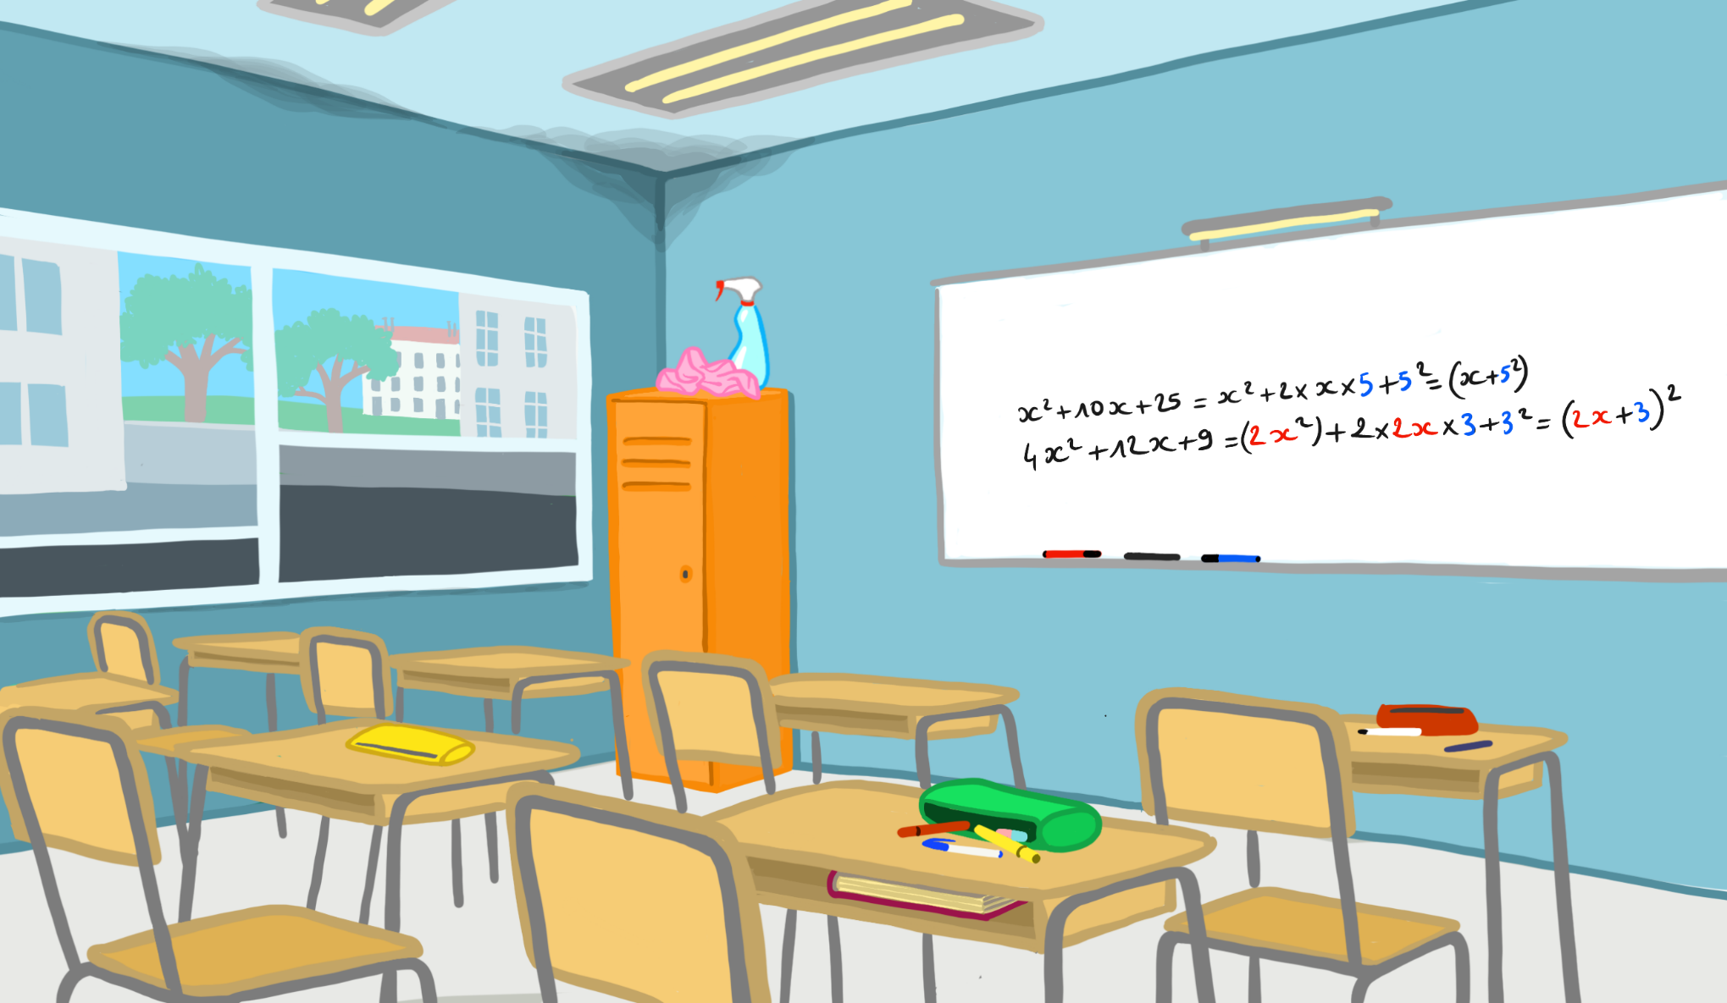
Qu’est-ce qui pollue
l’air intérieur de ta classe ?
4
1
Plafond
5
L’air de ma classe
Pollution de l’air extérieur
Murs
2
Humidité
Produits ménagers
3
INFO
6
Feutres
GUIDE
1 : Pollution de l’air extérieur
2 : Humidité
3 : Produits ménagers
4 : Plafond
5 : Murs
6 : Feutres
7 : Sols
8 : Contenu de la trousse
9 : Ameublement
9
VIDEO
Ameublement
8
Contenu de la trousse
7
TP
Sols
M⁸ - 21

Slide 22
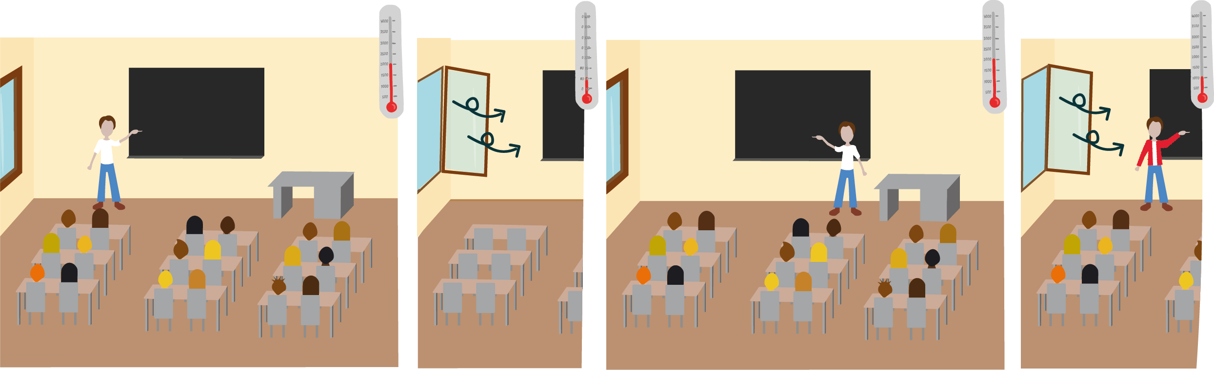
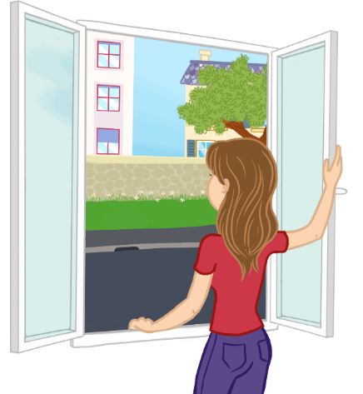
Aérer les classes oui, mais comment ?
Aérer plusieurs fois par jour de manière traversante, au moins pendant les pauses.
L’air de ma classe
INFO
GUIDE
VIDEO
En hiver, aérer sur des périodes de 5 à 10 minutes pour éviter les pertes de chaleur trop importantes.
TP
Il vaut mieux aérer souvent plutôt que longtemps en hiver.
M⁸ - 22

Slide 23
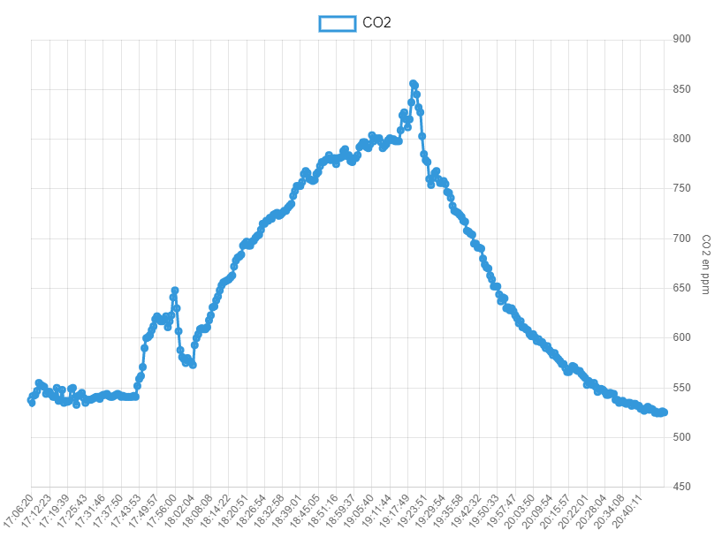
L’importance
de la mesure
SOMMAIRE
M⁸ - 23

Slide 24

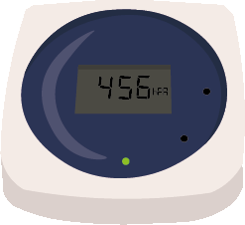
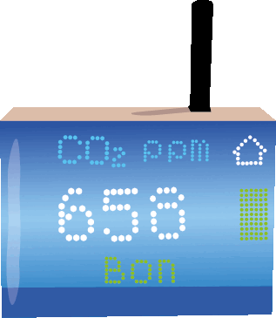

Capteur discret et capteur instructif
Capteur Discret
L’air de ma classe
Vise à être simple et efficace, ce capteur se focalise sur sa tâche principale :
Mesurer et afficher
INFO
GUIDE
Capteur Instructif
VIDEO
Vise à être visible et à sensibiliser, ce capteur porte une idée plus large :
Favoriser un changement de comportement
TP
M⁸ - 24

Slide 25
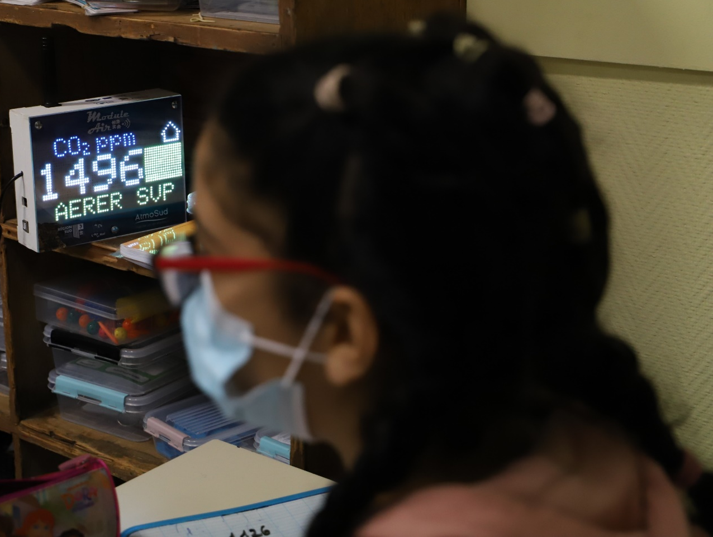
Exercice à réaliser avec un capteur : note les mesures de CO₂ toutes les 10 minutes.
L’air de ma classe
Heure | Exemple de mesures possibles du CO₂ (en ppm) | Actions
8h40 | 800 | Fermeture des fenêtres
8h50 | 950
9h00 | 1100
9h10 | 1500
9h20 | 2000 | Ouverture des fenêtres
9h30 | 1400
9h50 | 950
INFO
GUIDE
CONSEIL PÉDAGOGIQUE
Fermez les fenêtres au début de la séance. Demandez à un enfant de noter les mesures de CO₂ toutes les 10 minutes. A la moitié de la séance, ouvrez les fenêtres. En fin de séance, l’enseignant pourrait faire un graphique (voir diapositive suivante).
VIDEO
TP
M⁸ - 25

Slide 26
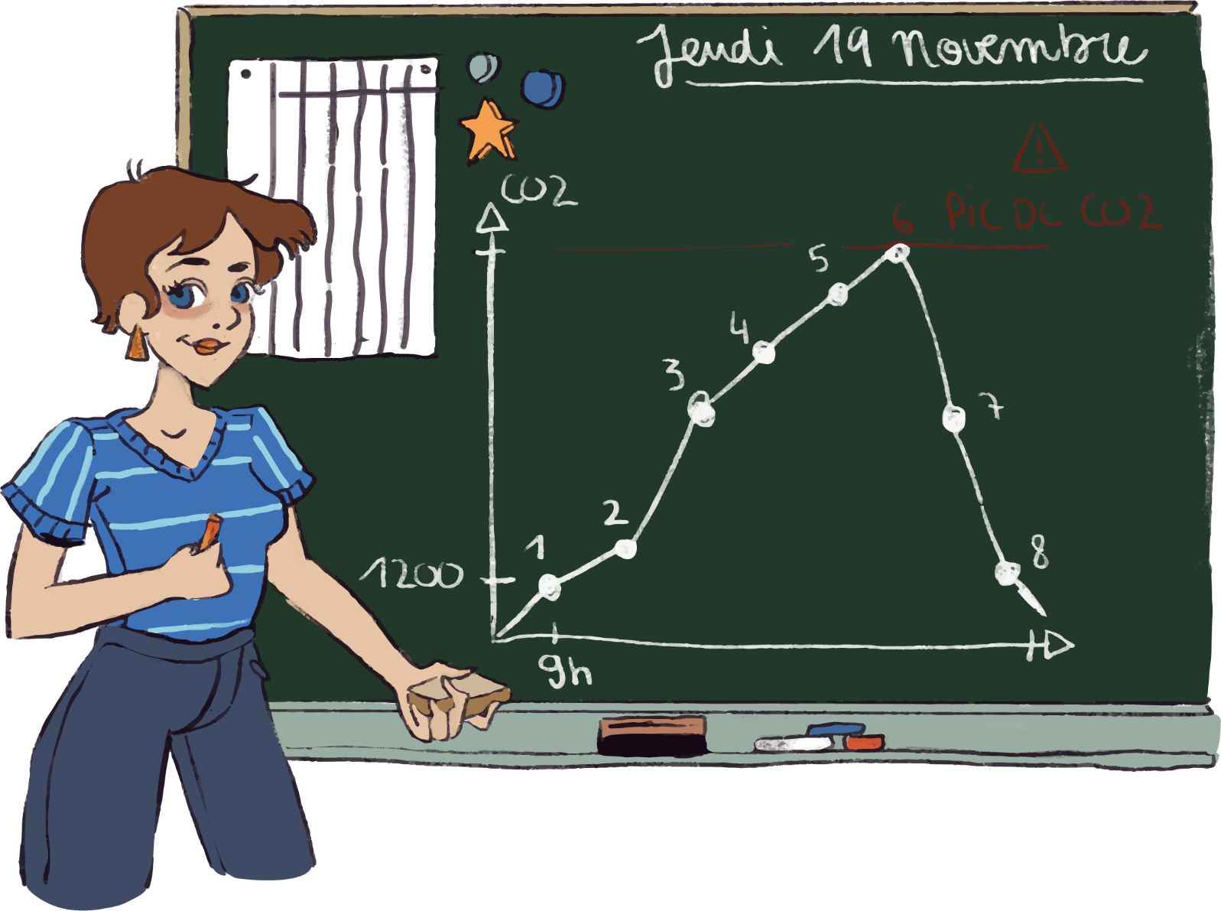

L’air de ma classe
INFO
GUIDE
VIDEO
TP
M⁸ - 26

Slide 27
Qu’est-ce que « L’air de ma classe » ?
Le principal objectif du module « L’air de ma classe » est de sensibiliser les enfants à l’importance de la qualité de l’air, notamment dans la classe, d’expliquer comme le renouvellement d’air est important, notamment à travers le cas particulier du CO₂.
Ce diaporama fait partie des outils pédagogiques « L’Air et Moi » qui se construisent de manière coopérative grâce à
3 comités :
pédagogique (élèves, enseignants…)
scientifique (experts…)
utilisateur (animateurs…)
Sont ainsi récoltés, tout au long de la construction des outils pédagogiques, des avis précieux.
Nous avons besoin de vous pour améliorer ce diaporama !
L’air de ma classe
M⁸ - 27

Slide 28



Comprendre le fonctionnement du diaporama
Cliquez sur cette icône : une INFO apparaît. Recliquez sur l’icône : elle disparaît.
Quand L’Abeille apparaît, elle invite l’enseignant ou l’animateur à questionner les élèves sur le contenu visible de la diapositive… Il ne reste ensuite qu’un clic à effectuer pour afficher le contenu total.
INFO
Cliquez sur cette icône : un GUIDE apparaît.
Cliquez sur cette icône : un complément d’information apparaît sous forme de bulle ou de diapositive(s) complémentaire(s). Pour faire disparaître la bulle,
recliquez sur l’icône.
GUIDE
Cliquez sur cette icône : une VIDEO apparaît.
VIDEO
Cliquez sur cette icône : des travaux pratiques à réaliser sur l’air apparaissent.
Cliquez sur cette icône pour en savoir plus : une nouvelle diapositive apparaît qui enrichit l’information. Pour revenir en arrière, cliquez sur l’icône retour en bas à droite de la diapositive.
TP
Cliquez sur l’une des icônes « numéros » : l’une des réponses à la question posée dans le titre apparaît.
1
Cliquez sur l’appareil photo : une photo apparaît.
Pour revenir en arrière, cliquez sur l’icône retour en bas à droite de la diapositive.
L’air de ma classe
M⁸ - 28

Slide 29
LES DIAPOSITIVES COMPLÉMENTAIRES
Elles sont à destination des adultes : enseignants, animateurs…
On y accède notamment en cliquant sur les icônes suivantes décrites dans la diapositive précédente :
L’air de ma classe
GUIDE
M⁸ - 29

Slide 30
POUR EN SAVOIR PLUS
Module Air
Qu’est-ce qui pollue l’air intérieur ?
L’air extérieur
Parole d’experts
En savoir plus et photos
L’air de ma classe
Pour :
Enseignants
Animateurs
Adultes

Slide 31
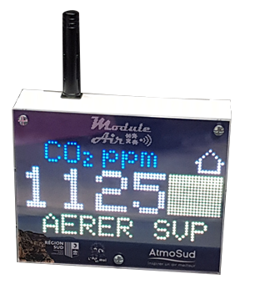







Module Air
Capteur open source de
mesure de la qualité de l’air
L’air de ma classe
SOMMAIRE
M⁸ - 31

Slide 32
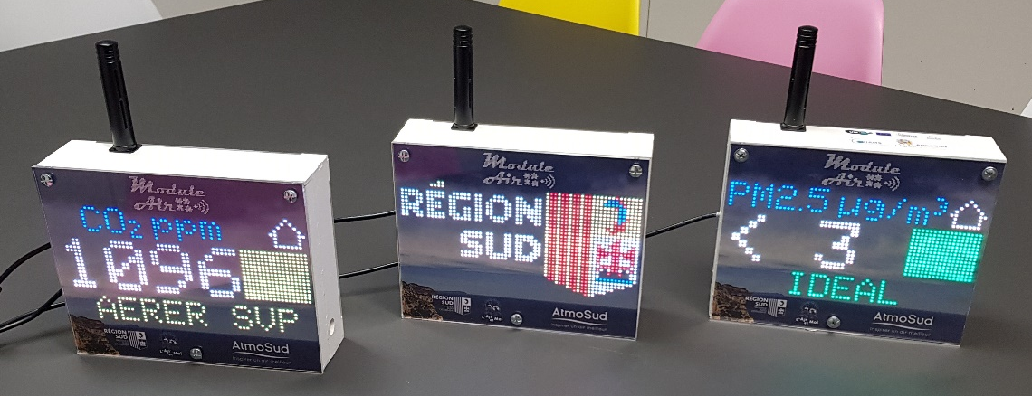
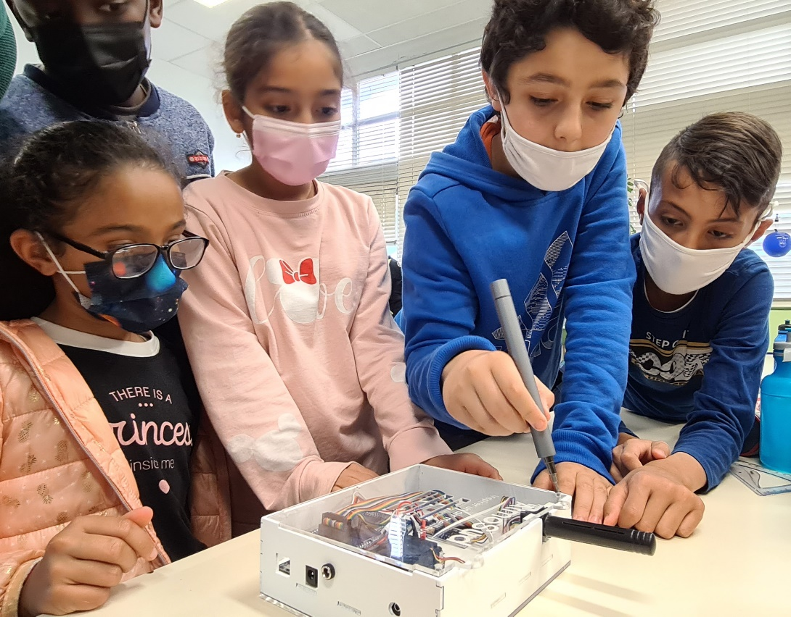
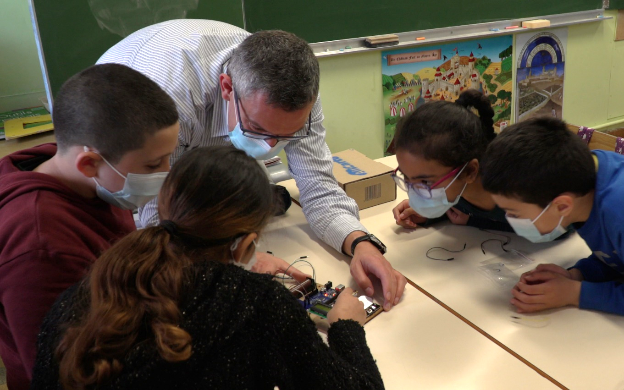

Module Air, l’initiative d’AtmoSud
Créer et déployer un capteur pédagogique open-source multi-polluants, connecté intuitif et facile à utiliser.
Créé par AtmoSud et co-développé avec AirCarto (financement Région Sud).
Mesure de CO₂ et particules fines.
Affichage intuitif et très présent avec code couleur, concentrations et messages associés.
Enregistrement des données à distance
(Wifi ou LoRa)
Accès aux données.
Ateliers de montage possibles avec les élèves pour les sensibiliser à la qualité de l’air intérieur et les impliquer dans le processus de renouvellement d’air
L’air de ma classe
M⁸ - 32

Slide 33
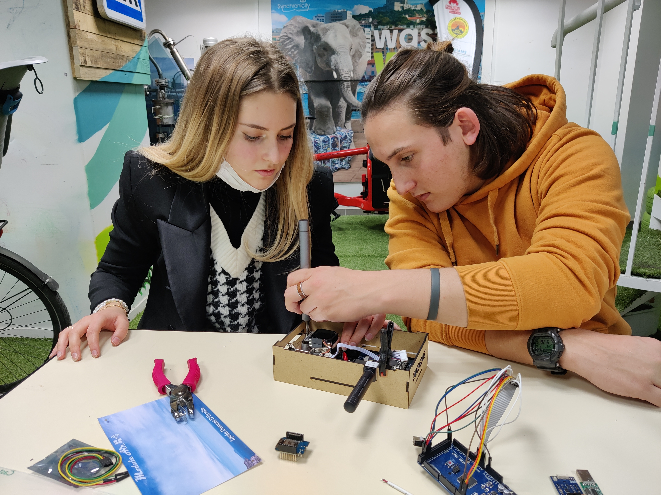
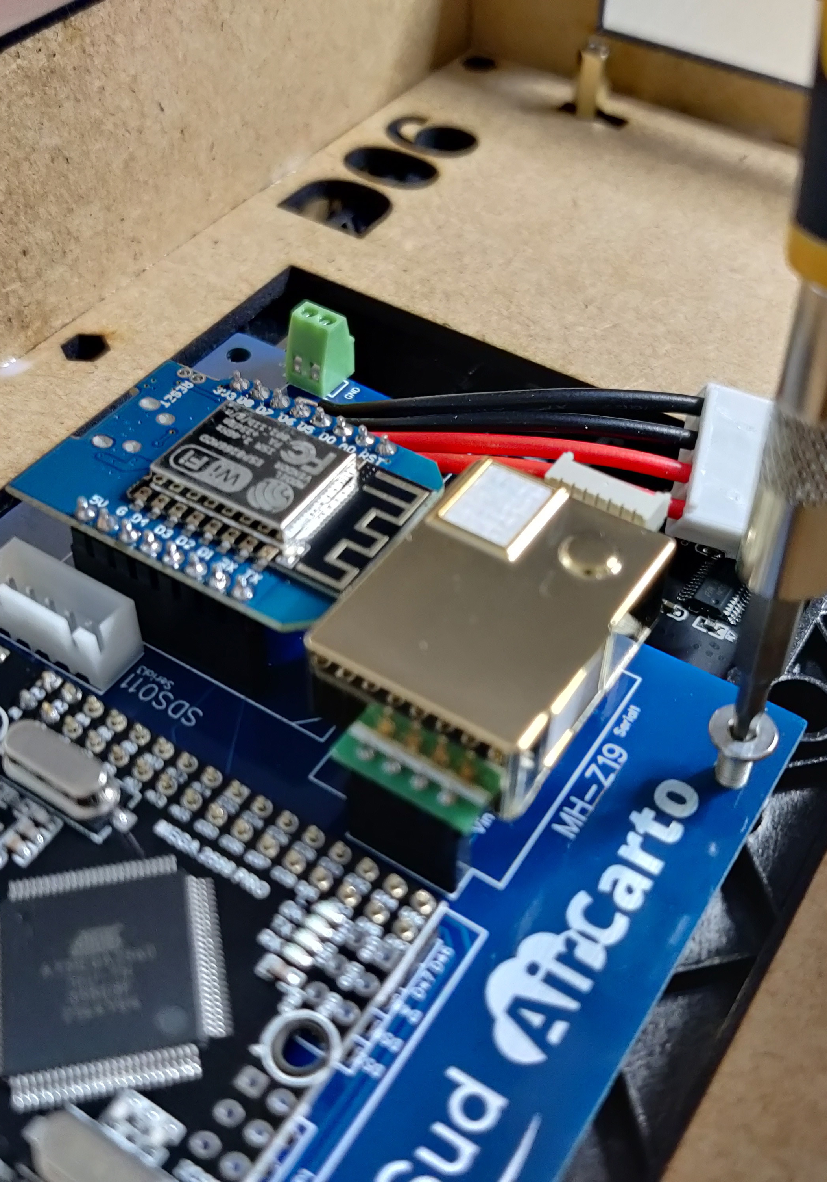
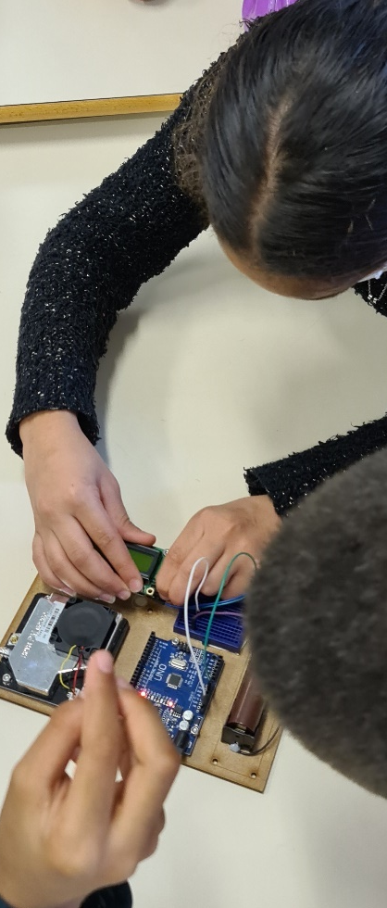
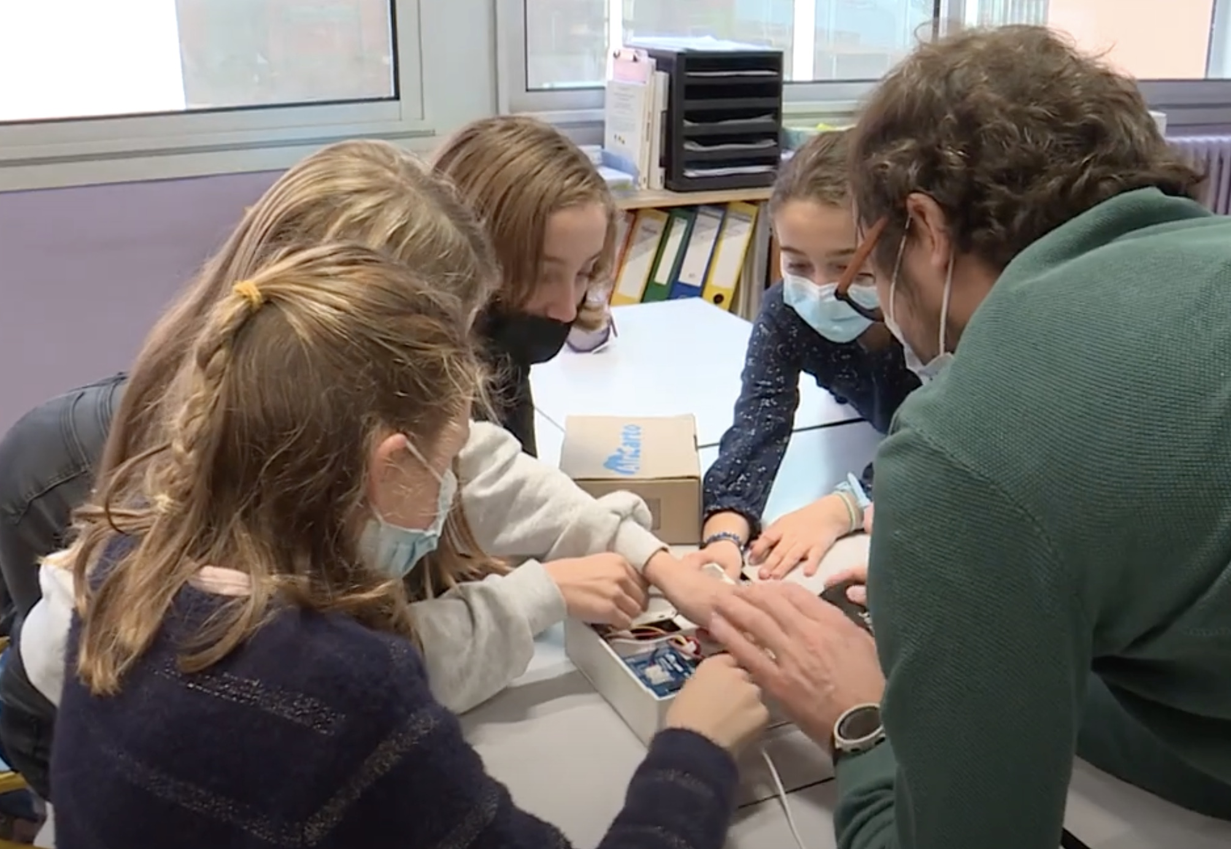
Atelier de montage
L’air de ma classe
M⁸ - 33

Slide 34
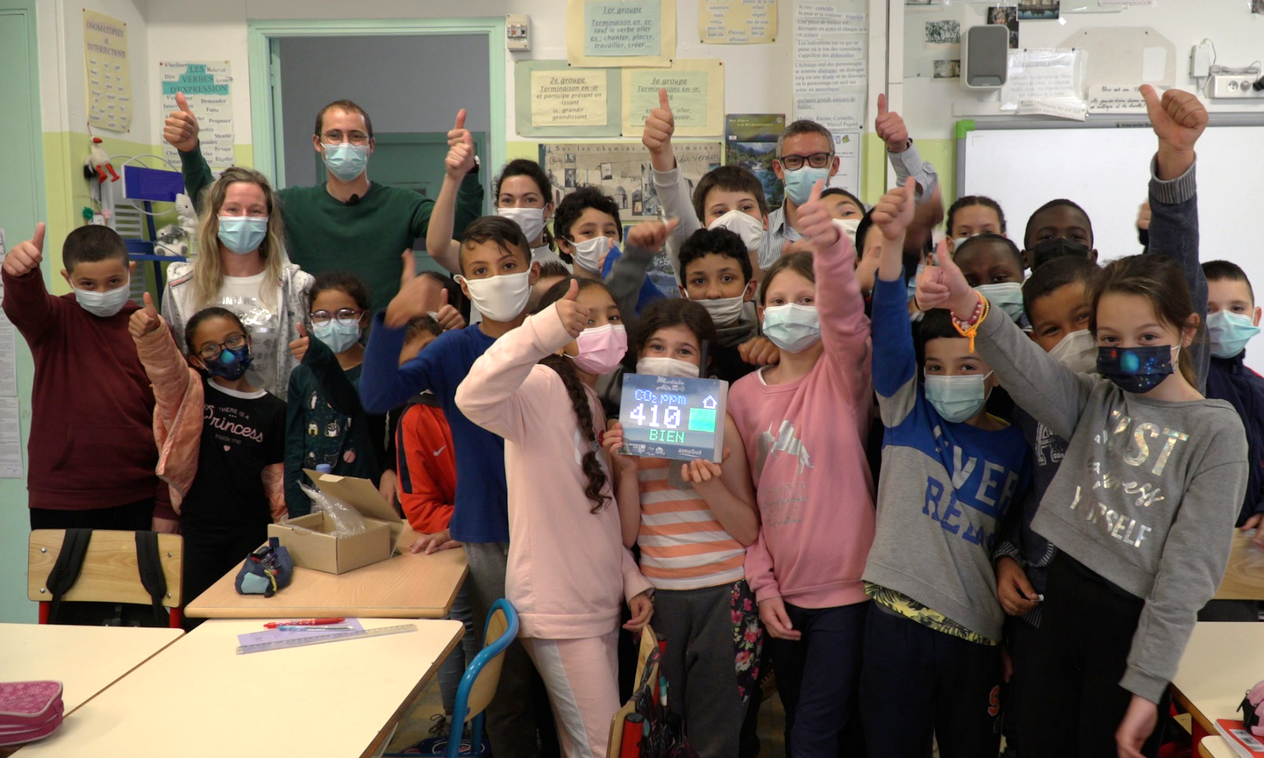
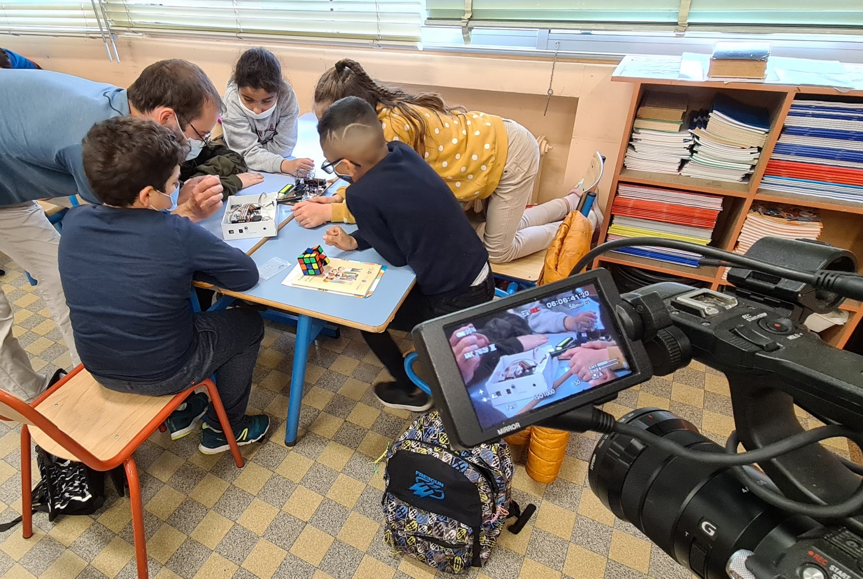

Ateliers de montage de Module Air
AtmoSud et AirCarto ont créé un atelier pédagogique de montage de Module Air pour les élèves de CM1 ou CM2
  Rappel des bases et des enjeux de la qualité de l’air intérieur
  Présentation des façons de mesurer la qualité de l’air
  Entraînement au montage électronique sur des kits pédagogiques
  Montage d’un Module Air
Permet d’aborder la qualité de l’air sous un angle différent !
L’air de ma classe
M⁸ - 34

Slide 35
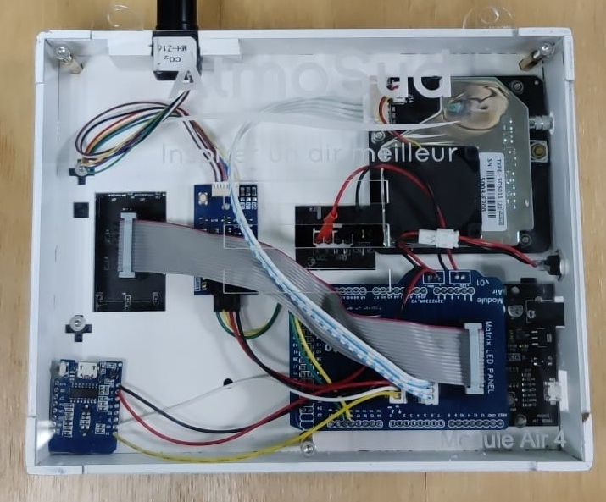
Montage électronique
Mini-ordinateur
(microcontrôleur)
Sonde Particules
Sonde CO₂
Sonde CO₂
Écran
L’air de ma classe
M⁸ - 35

Slide 36

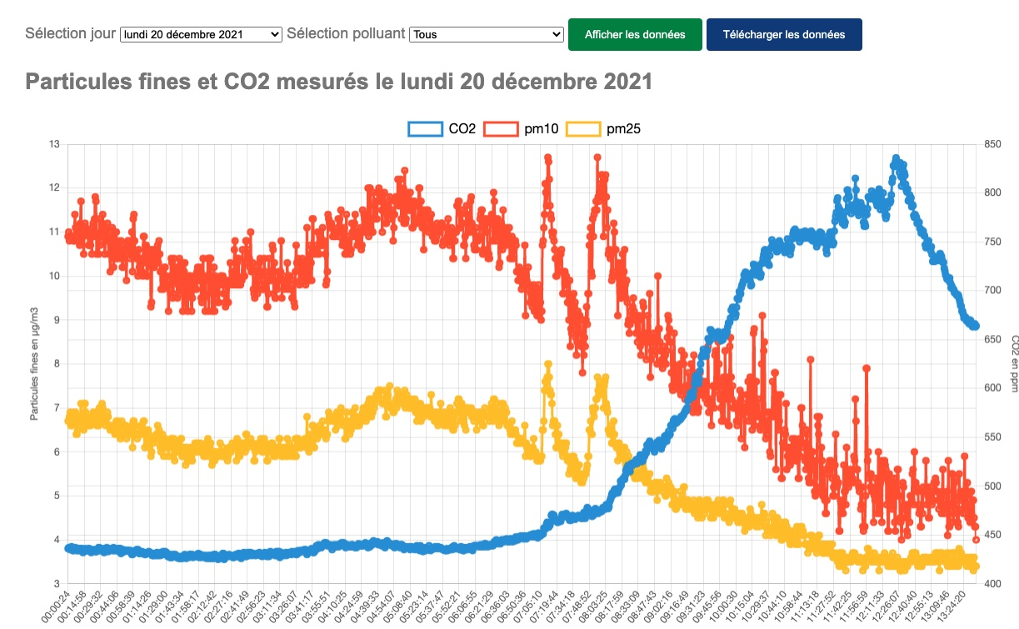

Capteur connecté pour une analyse des taux de polluants
Applications :
Ecole
Bureau
Salle d’attente
Affichage sur le capteur des
seuils et des messages associés : bon, moyen, mauvais…
L’air de ma classe
Évolution des taux de CO₂ et de particules fines présents dans une pièce
M⁸ - 36

Slide 37
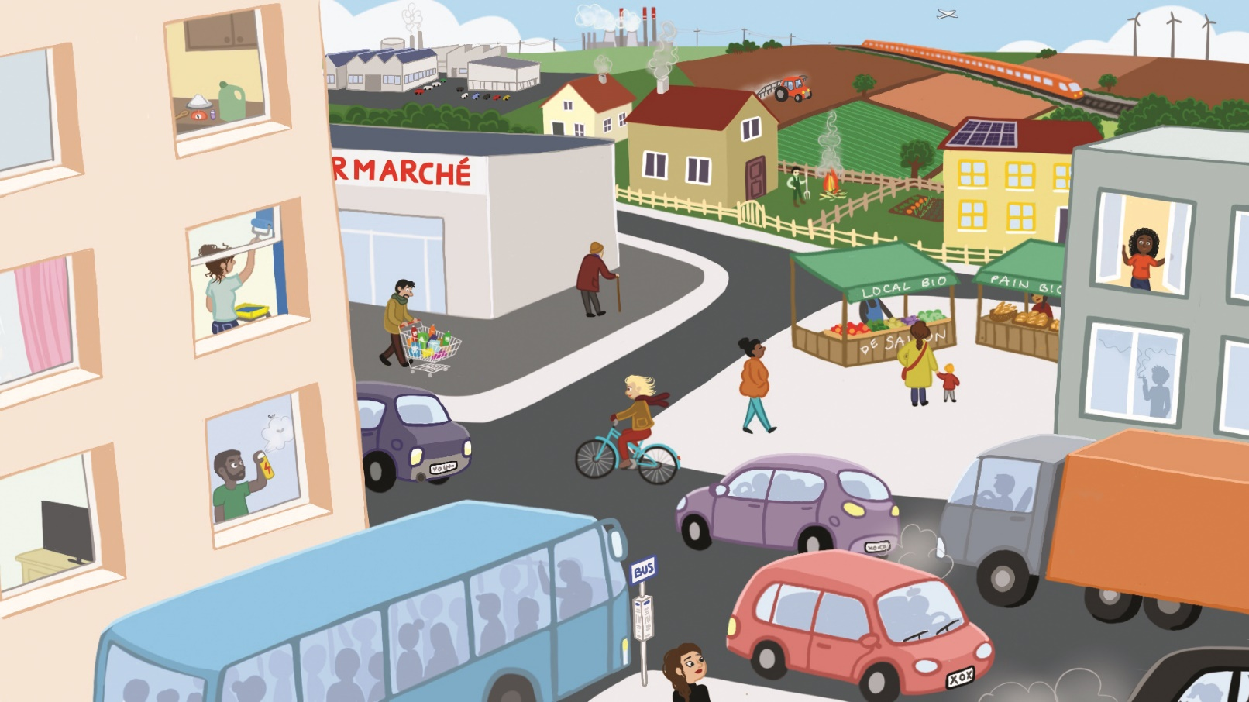
L’air extérieur
M⁸ - 37

Slide 38

Quelle est l’épaisseur moyenne de la couche atmosphérique respirable ?
L’air de ma classe
1
12 km
INFO
2
25 km
GUIDE
3
50 km
VIDEO
4
TP
85 km
Réponse
12 km
M⁸ - 38

Slide 39

La troposphère : l’atmosphère respirable
La troposphère est la seule couche de l’atmosphère terrestre où l’on peut respirer
sans assistance. Son épaisseur varie de 8 à 15 km, selon la latitude et la saison.
L’air de ma classe
Quel est le sommet
le plus haut du monde !
Lieux habités
les plus élevés :
Everest : 8 846 m
8 à 15 km
INFO
1
La Rinconada, Pérou 5 300 m
2
Dans la troposphère,
plus l’altitude augmente,
moins il y a d’oxygène et
plus nous avons de mal
à respirer !
GUIDE
VIDEO
Everest : 8 846 m
5 000 m
La Rinconada est située au Pérou, près de la frontièere bolivienne. La ville la plus haute du monde
TP
M⁸ - 39

Slide 40
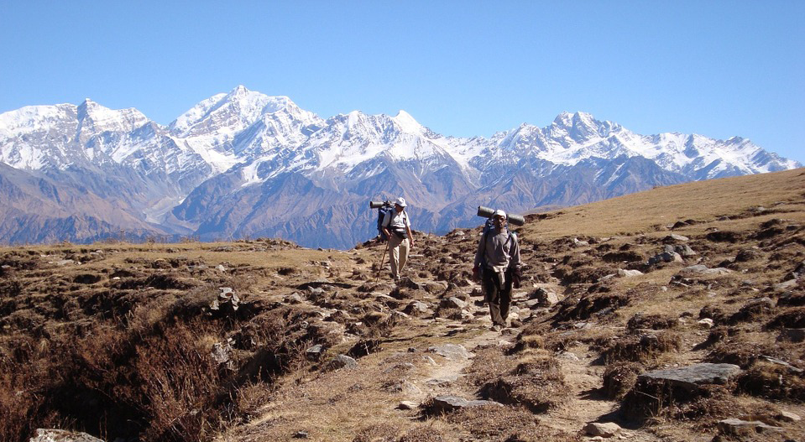
Une randonnée dans l’Himalaya
pixabay
Il y a 3 fois moins d’oxygène en haut de l’Everest !
L’air de ma classe
M⁸ - 40

Slide 41
Comment est apparu le dioxygène sur Terre ?
L’air de ma classe
INFO
La Terre n'a pas toujours été pourvue de dioxygène : ce gaz serait apparu entre -3 et -2,4 milliards d’années.
Des chercheurs pensent avoir trouvé la raison de cette « Grande Oxydation ». La croûte terrestre serait devenue plus granitique, donc plus pauvre en ions bivalents qui captaient jusqu'ici le dioxygène.
Libre, ce dernier se serait alors accumulé dans les océans, jusqu'à saturation, puis dans l'atmosphère.
GUIDE
VIDEO
Le savais-tu ? Aujourd'hui, le dioxygène est un gaz très abondant mais il se raréfie dans de plus en plus de régions marines, que l'on qualifie de "zones mortes".
TP
M⁸ - 41

Slide 42
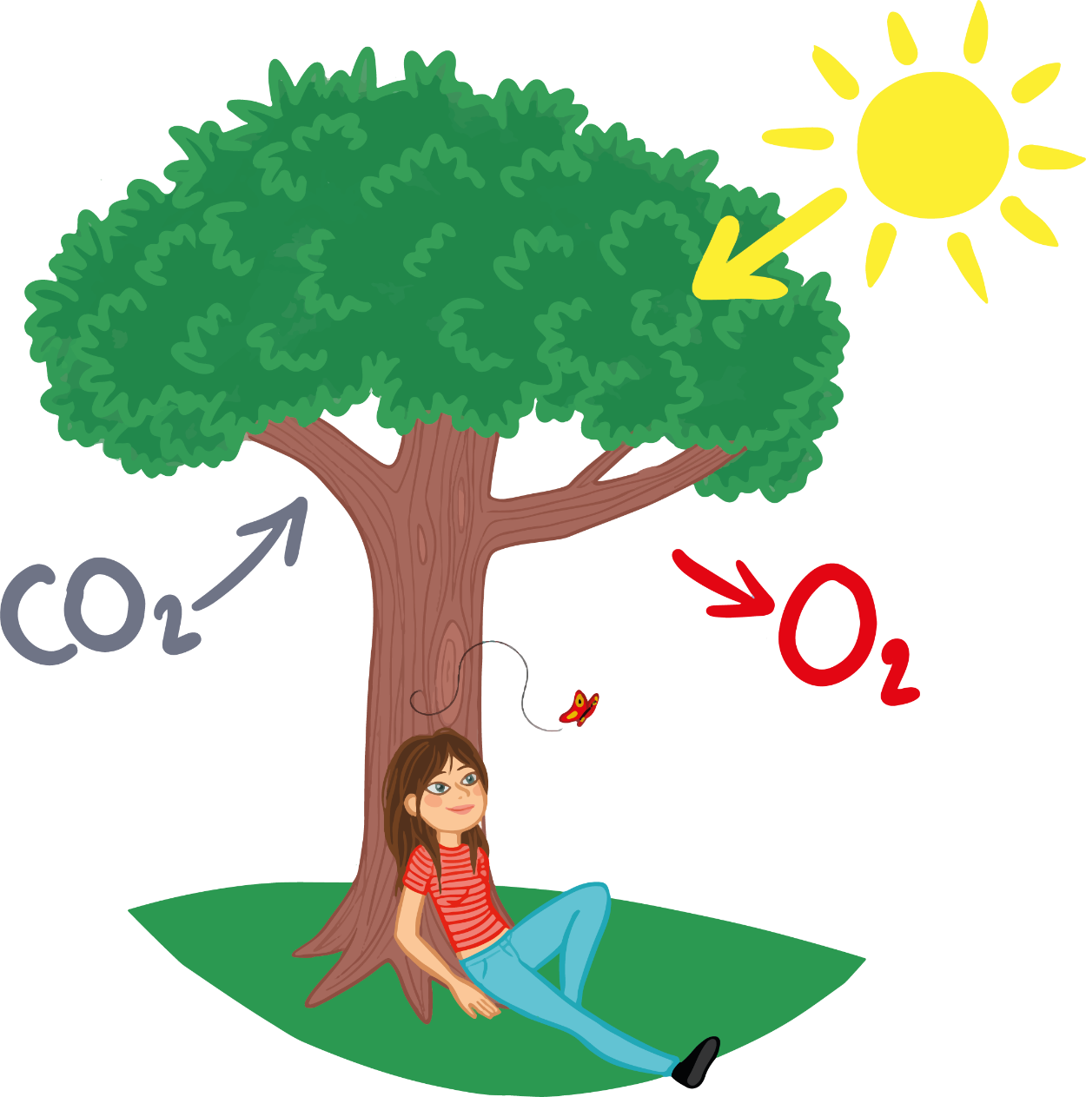
Les plantes ont-elles besoin de gaz pour vivre ?
L’air de ma classe
Les plantes absorbent du dioxyde de carbone et rejettent du dioxygène pour réaliser leur photosynthèse.
Elles sont capables de synthétiser leur propre matière organique directement à partir de l’énergie solaire et de composés minéraux (notamment de l’eau puisée dans le sol par les racines et du dioxyde de carbone puisé dans l’air par les feuilles).
INFO
GUIDE
VIDEO
TP
M⁸ - 42

Slide 43

Parole d’experts
M⁸ - 43

Slide 44

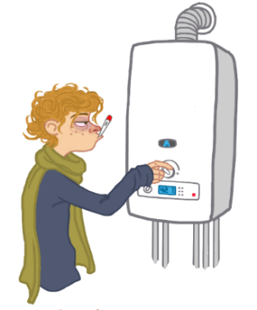

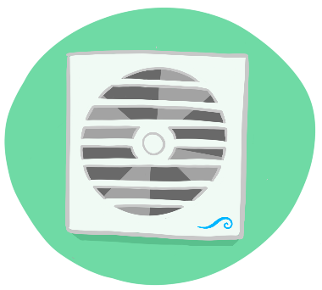
Recommandations
2 principes essentiels :
Limiter les sources d’émissions de polluants
Évacuer les polluants à l’extérieur
Les principales recommandations :
Aération
Maintenance des équipements
Changement de comportements
Choix des produits d’entretien
Si rénovation : choix des matériaux et
mise en place d’une ventilation efficace
L’air de ma classe
M⁸ - 44

Slide 45
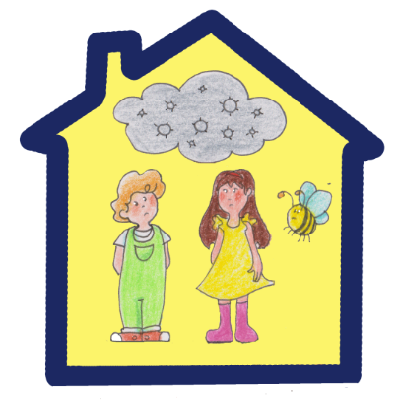

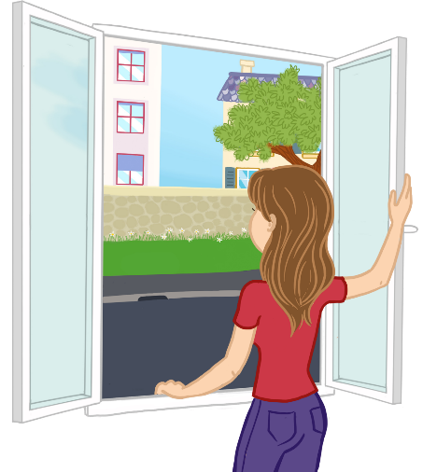
Les mesures de CO₂
L’indicateur de confinement :
Les occupants rejettent du CO₂ en respirant
En présence d’occupants, les concentrations en CO₂ augmentent.
Quand les concentrations deviennent trop importantes, il n’y a pas assez de renouvellement d’air. Recommandations du Haut Conseil de Santé Publique :
  Valeur repère : 800 ppm
  Valeur d’action rapide : 1 500 ppm
Les mesures de CO₂ permettent d’indiquer quand il est nécessaire de mieux renouveler l’air (ouverture des fenêtres...)
Le triple bénéfice du renouvellement d’air :
Évacue les polluants intérieurs vers l’extérieur. Amélioration significative des concentrations en polluants.
Évacue les virus en suspension dans l’air vers l’extérieur. Diminution de la charge virale.
Conditions plus propices à la vigilance des élèves et enseignants
L’air de ma classe
M⁸ - 45

Slide 46
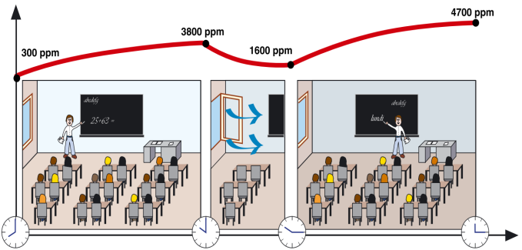
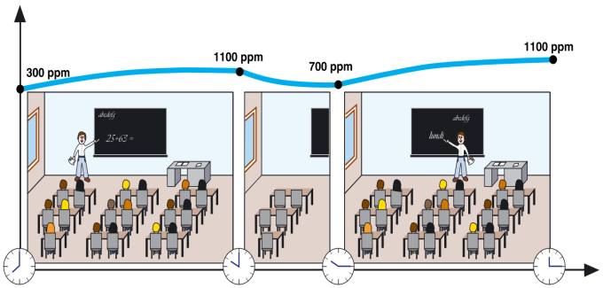
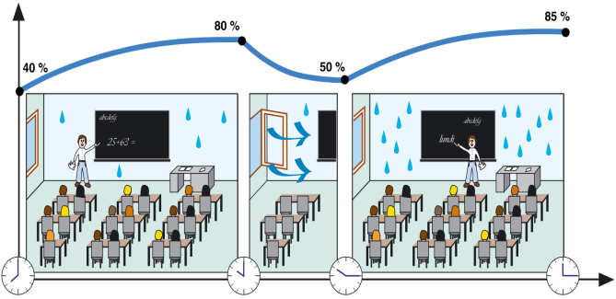
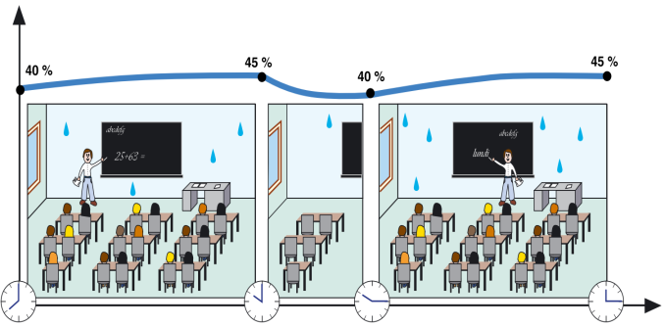
Renouvellement d’air manuel ou VMC
Ventilation mécanique contrôlée
Ouverture des ouvrants
CO₂
Ventilation performante des écoles - CETIAT
Humidité relative
L’air de ma classe
Ventilation performante des écoles - CETIAT
M⁸ - 46

Slide 47


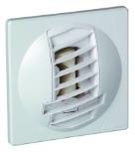
Conception de la ventilation
Quel que soit le système de ventilation choisi :
Taux de renouvellement d’air de 25 m³/h/personne
y compris pour les enfants
Système bien dimensionné pour le respect des
exigences de renouvellement d’air
Bien disposé pour éviter les sensations de courant d’air
Bien conçu pour éviter les gênes acoustiques
Évaluation des moyens d’aération :
Présence ou non, Type de système (VMC simple flux,
VMC double flux…) et État de fonctionnement.
Vérification de l’opérabilité des ouvrants donnant sur l’extérieur.
Débit de ventilation réglementaire en lycées : 18 m³/h/personne.
La réglementation implique la maintenance des systèmes.
L’air de ma classe
M⁸ - 47

Slide 48
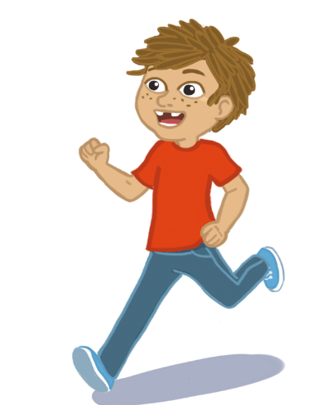




Quelles sont les personnes les plus vulnérables
aux effets de la pollution de l’air ?
L’air de ma classe
1
2
3
INFO
GUIDE
  Les bébés et les enfants
Les personnes asthmatiques
et cardiaques
Les personnes âgées
Les bébés et les enfants
Les personnes asthmatiques et cardiaques
Les personnes âgées
Les femmes enceintes
Certains professionnels
VIDEO
5
4
TP
Les femmes enceintes
Certains professionnels
M⁸ - 48

Slide 49

Quelles sont les conséquences de la pollution de l’air sur l’homme ?
L’air de ma classe
La pollution de l’air provoque des problèmes de santé tels que :
INFO
  Picotements de la gorge, des yeux
  Allergies
  Toux
  Asthme
  Maladies respiratoires
  Maladies cardiaques, AVC (Accidents Vasculaires Cérébraux), maux de tête
  Atteinte du développement neurologique de l’enfant
  Diabète
  Troubles de la fertilité
  Cancers (poumon, vessie…)...
Picotements de la gorge, des yeux
Allergies
Toux
Asthme
Maladies respiratoires
Maladies cardiaques, AVC
Atteinte du développement neurologique de l’enfant
Diabète
Troubles de la fertilité
Cancers (poumon, vessie…)...
GUIDE
VIDEO
TP
M⁸ - 49

Slide 50

Qu’est-ce que les allergies ?
L’air de ma classe
Les allergies sont un dérèglement du système immunitaire qui correspond à une perte de la tolérance vis-à-vis de substances généralement inoffensives : les allergènes.
25 à 30% de la population est allergique à quelque chose et le nombre de personnes allergiques semble considérablement augmenter depuis plusieurs décennies.
INFO
GUIDE
VIDEO
Le savais-tu ?
Le mécanisme de l’allergie a été découvert par Bostock en 1819 (début de l’ère industrielle).
TP
M⁸ - 50

Slide 51





Cite quelques causes d’allergies
L’air de ma classe
1
2
3
INFO
Les acariens
Les pollens
Certains aliments
GUIDE
L’allergie alimentaire est un
ensemble de réactions immunitaires anormales, survenant après l’ingestion d’un aliment particulier. L’aliment normalement inoffensif pour l’organisme est alors appelé "allergène " ou "trophallergène" (terme désignant un allergène ingéré).
En Europe, l’allergie alimentaire toucherait 6% des enfants et plus de 3% des adultes.
Et d’autres encore …
VIDEO
4
5
6
Les acariens
Les pollens
Certains aliments
Certains produits toxiques
Certains médicaments
Et d’autres encore
TP
Certains produits toxiques
Certains médicaments
M⁸ - 51

Slide 52







Cite quelques ingrédients utiles pour un ménage écologique
L’air de ma classe
1
2
3
INFO
Eau
Bicarbonate de soude
Savon de Marseille
GUIDE
4
5
6
VIDEO
Eau
Bicarbonate de soude
Savon de Marseille
Vinaigre blanc
Savon noir
D’autres : Citron, cristaux de soude
TP
Vinaigre blanc
Savon noir
Et d’autres encore comme le citron, les cristaux de soude…
M⁸ - 52

Slide 53



En savoir plus et photos

Slide 54




Quelles sont les causes de la pollution
de l’air intérieur due aux occupants ?
L’air de ma classe
1
2
3
INFO
FUMER
BRICOLER
(peindre, poncer, coller…)
UTILISER DES BOMBES AÉROSOLS
(insecticides, parfums d’ambiance…)
GUIDE
VIDEO
4
5
6
1 FUMER
2 BRICOLER
3 : UTILISER DES BOMBES AÉROSOLES
4 : CUISINER
5 : FAIRE LE MÉNAGE
6 : D’autres comme l’utilisation de produits d’hygiène et de beauté
TP
CUISINER
(friture, brûleur mal réglé…)
D’autres comme l’utilisation de produits d’hygiène et
de beauté
FAIRE LE MÉNAGE
(produits d’entretien…)
M⁸ - 54

Slide 55





Quelles sont les causes de la pollution
de l’air intérieur due au bâtiment ?
L’air de ma classe
1
2
3
INFO
Matériaux de construction
(amiante…) et revêtements intérieurs (sol, mur, plafond…)
Ameublement
Systèmes de chauffage et d’eau chaude
GUIDE
1 Matériaux de construction
2 Ameublement
3 : Systèmes de chauffage et d’eau chaude
4 : Manque d’aération et de ventilation
5 : D’autres, comme un système de climatisation mal entretenu
4
5
VIDEO
TP
Manque d’aération et de ventilation
Et d’autres encore, comme un système de climatisation mal entretenu
M⁸ - 55

Slide 56








Quelles sont les principales sources de pollution de l’air extérieur liées à l’Homme?
L’air de ma classe
1
2
3
INFO
Les transports
Les usines
Le chauffage
GUIDE
Et d’autres encore comme la cigarette, les incendies, la consommation de viande, le numérique …
4
5
6
VIDEO
Les transports
Les usines
Le chauffage
L’activité agricole
L’activité domestique
D’autres encore : incendies, consommation de viande, le numérique…
TP
L’activité agricole
L’activité domestique
M⁸ - 56

Slide 57

Dans quels cas les sols
peuvent-ils polluer l’air intérieur ?
L’air de ma classe
Le sol peut être pollué parce que :
Une décharge s’y trouvait par le passé
Il a subi une pollution industrielle
Il est naturellement polluant (ex : pollution au radon)
INFO
La pollution des sols peut remonter dans les bâtiments et polluer l’air intérieur
GUIDE
VIDEO
TP
M⁸ - 57

Slide 58












Les pourcentages
L’air de ma classe
INFO
100% : Gâteau entier
10 parts sur 10
50% : Moitié de gâteau
5 parts sur 10
GUIDE
VIDEO
30%
TP
Combien de pourcentage du gâteau y a-t-il dans cette assiette ?
Cliquer
pour suivre
la séquence pourcentage
10% : Une part
1 part sur 10
M⁸ - 58

Slide 59


L’air dans ma classe
L’air de ma classe
INFO
GUIDE
VIDEO
TP
M⁸ - 59

Slide 60

Qu’est-ce qui pollue l’air intérieur du séjour ?
  Feux de cheminée
  Particules fines, monoxyde de carbone, COV, oxydes d’azote …
  Animaux
  Allergènes
L’air de ma classe
1
2
INFO
GUIDE
VIDEO
  Plantes
  Micro-organismes, pesticides, pollens…
  Les plantes ne dépolluent pas.
4
3
TP
  Tabac
  Particules fines, monoxyde de carbone, COV, oxydes d’azote … et des milliers d’autres polluants
Feux de cheminée
Animaux
Tabac
Plantes
M⁸ - 60

Slide 61

Qu’est-ce qui pollue l’air intérieur
de la chambre ?
  Lit (matelas)
  Acariens
L’air de ma classe
1
INFO
GUIDE
VIDEO
TP
2
Lit
Moquette
  Moquette Acariens, COV
M⁸ - 61

Slide 62



Qu’est-ce qui pollue l’air intérieur de
la salle de bains et de nos toilettes ?
1
  Points d’eau
  Humidité
L’air de ma classe
INFO
GUIDE
VIDEO
Points d’eau - Humidité
Produits d’entretien et désodorisants - COV…
2
TP
  Produits d’entretien et désodorisants - COV…
M⁸ - 62

Slide 63

Qu’est-ce qui pollue l’air intérieur de la cuisine ?
2
  Cuisson : Monoxyde de carbone, oxydes d’azote, particules fines, COV…
L’air de ma classe
INFO
GUIDE
VIDEO
1
TP
  Chauffe-eau à gaz
  Monoxyde de carbone, particules fines…
3
Cuisson
Chauffe-eau à gaz
Stockage des déchets
  Stockage des déchets
  Micro-organismes, COV…
M⁸ - 63

Slide 64
Qu’est-ce qui pollue l’air intérieur du garage ?
1
  Bricolage
  COV, particules fines
L’air de ma classe
INFO
GUIDE
VIDEO
Bricolage : COV, particules fines
Véhicule : Gaz d’échappement, particules fines, monoxyde de carbone…
TP
  Véhicule
  Gaz d’échappement, particules fines, monoxyde de carbone…
2
M⁸ - 64

Slide 65

Quels sont les principaux polluants de l’air intérieur ?
1
  Revêtements sols, murs, plafonds
  Formaldéhyde, COV, fibres, moisissures …
  Bombes aérosols Biocides, COV…
L’air de ma classe
2
INFO
GUIDE
Bombes aérosols Biocides, COV…
Revêtements sols, murs, plafonds, Formaldéhyde, COV, fibres, moisissures …
Mobilier Formaldéhyde, COV
Isolants : Fibres, COV, formaldéhyde, retardateurs de flamme, antifongiques
VIDEO
3
4
  Mobilier Formaldéhyde, COV
TP
  Isolants
  Fibres, COV, formaldéhyde, retardateurs de flamme, antifongiques
M⁸ - 65

Slide 66

Chaque jour, je respire environ…
15 000 litres d’air
Donc environ
10 litres d’air par minute.
L’air de ma classe
INFO
GUIDE
VIDEO
En comparaison, on recommande de boire 1,5 litre à 2 litres d’eau par jour pour être en
bonne santé !
TP
M⁸ - 66

Slide 67

La pollution liée aux transports
L’air de ma classe
M⁸ - 67

Slide 68

La pollution liée aux usines
Wikimedia commons
L’air de ma classe
M⁸ - 68

Slide 69

La pollution liée au chauffage
Wikimedia commons
L’air de ma classe
M⁸ - 69

Slide 70

La pollution liée à l’agriculture
Wikimedia commons
Pesticides
Pesticides
L’air de ma classe
M⁸ - 70

Slide 71

Les acariens sont des animaux microscopiques
30,00 µm
D’une taille
entre 200 à 500 micromètres, qui dégradent les matières organiques.
Ils se trouvent dans tous les recoins
de la maison, plus particulièrement dans les endroits chauds : couettes, matelas, oreillers mais aussi dans la poussière.
Lorsque l’on parle d’asthme ou de rhinite allergique, ils sont les plus incriminés.
© Wikilmages
L’air de ma classe
M⁸ - 71

Slide 72

Les pollens
Diamètre de 20 à 55 μm en général
Les pollens
taille entre 20 à 55 µm
30,00 µm
Des études mettent en évidence le rôle joué par certains contaminants (oxydes d’azote, l’ozone et les particules diesel)
dans l’évolution de la prévalence de la pollinose. Ces polluants représentent environ 40% de la pollution particulaire urbaine.
Les contaminants chimiques agiraient sur le pollen (en le rendant plus allergisant) et sur les allergiques (augmentation de l’irritation nasale et oculaire, hyperréactivité bronchique, …). Il n’est pas exclu que la pollution favoriserait la production de pollen.
© Wikilmages
L’air de ma classe
M⁸ - 72

Slide 73

La pollution liée à l’activité domestique
L’air de ma classe
M⁸ - 73

Slide 74



Les parties par million (ppm)
L’air de ma classe
INFO
Gâteau entier
100% du gâteau
ou 10 parts sur 10
Si on coupe le gâteau en 10 parts égales. 1 part est égale à ?
Et si on écrase le gâteau pour avoir un million de miettes ?
GUIDE
1
10% du gâteau
1 part sur 10
VIDEO
Et que l’on garde seulement 10 miettes combien cela fait-il ?
TP
……………………………...........
10 miettes sur les 1 million ou 10 parties par million (ppm)
2
M⁸ - 74

Slide 75










Av
L’air de ma classe
MODULE ⁸
Merci à tous pour
votre attention !
Comité pédagogique et scientifique :
Ecole Hozier de Marseille : Mme NOU et sa classe de CM1, Mme ROVERE et sa classe de CM1/CM2
Ecole cité Azoulay de Marseille : Mme ALGAYRES et sa classe de CM1, Mme BÉGUIN et sa classe de CM2
Ecole élémentaire Albert Bayet de Marseille : Mme HERVE et sa classe de CM1/CM2, Mme Barbey et sa classe de CE2/CM1
Associations L’Air et Moi Auvergne Rhône-Alpes et Santé Environnement Rhône-Alpes : Jacqueline COLLARD, professeur de Physique-Chimie honoraire
AtmoSud : M. Mathieu IZARD, M. Yann CHANNAC-MONTGREDIEN, Chargé de mission indicateurs, cartographie, opendata, AtmoSud
Université d’Aix-Marseille : M. Denis CHARPIN, Professeur de pneumologie et d’allergologie, Mme Frédérique GRIMALDI, professeur de toxicologie
Objectif de ce support : rendre les élèves acteurs de la protection de l’air et l’importance de l’aération
Propriété intellectuelle : AtmoSud, Maison de l’Ecologie de Provence, Fédération L’Air et Moi, Victor Hugo ESPINOSA
Coordination et réalisation : Victor Hugo ESPINOSA, Marie Anne LE MEUR, Pierre MASSON, Thibault VINCENT
Partenaires : Académies d’Aix-Marseille et de Nice
Soutien du projet : Région Sud Provence-Alpes-Côte d’Azur
Illustrations/mise en page : Emilie FRANCESCONI, Isabelle NEGRE-FRANCOIS
Diffusion : téléchargement sans frais sur www.lairetmoi.org
Contenu : 10 modules
Version 31/12/2025
Contactez-nous :
contact@airandme.org
Sommaire
Avec le soutien de :
En partenariat avec :
Début

Slide 76

Découvrez les autres modules
pédagogiques L’Air et Moi Ecole
Me
L’essentiel sur la pollution de l’air
L’importance de l’air
Les causes de la pollution de l’air
Les conséquences de la pollution de l’air
La surveillance de la qualité de l’air
Les solutions
La pollution de l’air intérieur
L’air et l’énergie
L’air de ma classe
L’air et la biodiversité
L’air et le climat
M¹
M²
M³
M⁴
M⁵
M⁶
M⁷
M⁸
M⁹
M¹⁰

